Slide 1

Sistemas Elétricos
Equipamentos para o Condicionamento e Fornecimento de Energia
Condicionamento da Energia;
Equipamentos Sensíveis;
Transformador Isolador;
Estabilizador de Tensão;
Filtro de Linha;
Baterias;
Grupos Motores-Geradores;
Sistema de Energia Ininterrupta (UPS);
Aula 11

Slide 2
Condicionamento da Energia
Condicionar energia é estabelecer padrões de comportamento de fornecimento de energia para que a mesma seja utilizada de forma eficiente e sem riscos de acidentes pessoais e materiais.
Esses padrões se referem à:
Continuidade no fornecimento;
Limites especificados;
Isenção de distúrbios.

Slide 3
Condicionamento da Energia para redes de computadores
O condicionamento de energia para uma rede de computadores pode ser obtido pela utilização dos seguintes dispositivos e equipamentos:
UPS (uninterruptible Power System)
Estabilizador de Tensão;
Filtro de linha;
Protetor de surto.

Slide 4
Equipamentos Sensíveis
São aqueles equipamentos que têm seu funcionamento amplamente afetados pelos distúrbios da rede elétrica.
Dentre eles podemos citar:
Computadores;
Impressoras;
modems;
Roteadores;
Switches;
Hubs;
Etc.

Slide 5
Dispositivos de condicionamento de energia
Os dispositivos que condicionam a energia de modo a corrigir distorções no fornecimento da eletricidade podem ser divididos em 3 categorias. São elas:
Filtros ou reguladores da energia fornecida pela concessionária;
Transformadores isoladores;
Protetores de surto;
Reguladores de tensão;
Condicionadores de linha (Estabilizadores);
Filtros harmônicos .

Slide 6
Dispositivos de condicionamento de energia
Regeneradores de energia fornecida pela concessionária ou geram a sua própria energia:
Grupo Motor-Gerador;
Dispositivos de alimentação ininterrupta de energia (UPS):
Unidade UPS desconectada ou em prontidão (Stand-By);
Unidade UPS hibrida ou on-line stand-by;
Unidade UPS linha interativa;
Unidade UPS ferro Stand-By;
Unidade UPS on-line de dupla conversão;
Unidade UPS on-line de delta conversão.

Slide 7
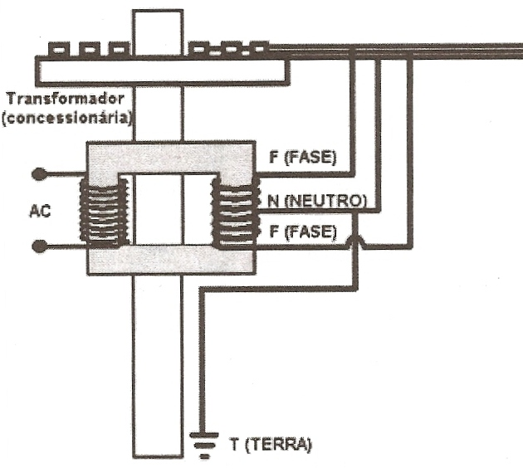
Transformador Isolador
É um transformador eletricamente isolado com a finalidade de isolar equipamentos de áudio e vídeo em relação à ruídos presentes na interligação de chassis e cabos;

Slide 8
Transformador Isolador
Características de aplicação:
Melhora as condições de funcionamento de equipamentos de audio e vídeo;
Não tem muita eficiência para resolver anomalias e deficiências da rede de alimentação;
São utilizados em projetos industriais para separar diferentes sistemas de aterramentos;
São utilizados com eficiência para rejeição de ruídos de modo comum (Fase-Terra);
São limitados para o uso contra ruídos de modo normal (Fase-Fase).
O Transformador isolador blindado permite a atenuação tanto de ruído de modo comum como os transientes de tensão.

Slide 9
Estabilizador de Tensão
Ajusta (regula) a tensão da saída para valores acima ou abaixo da tensão de entrada de modo a evitar mudanças bruscas para os equipamentos eletrônicos.
Os estabilizadores de tensão devem regular a saída para variações de até 15% do valor nominal da entrada.
Existem uma grande diversidade de modelos que oferecem recursos como:
Filtros de linha;
Transformador isolador;
Conexão para filtragem de ruído da linha telefônica;
Conexão USB para carregamento de dispositivos do tipo MP3 player, Ipods e outros;

Slide 10
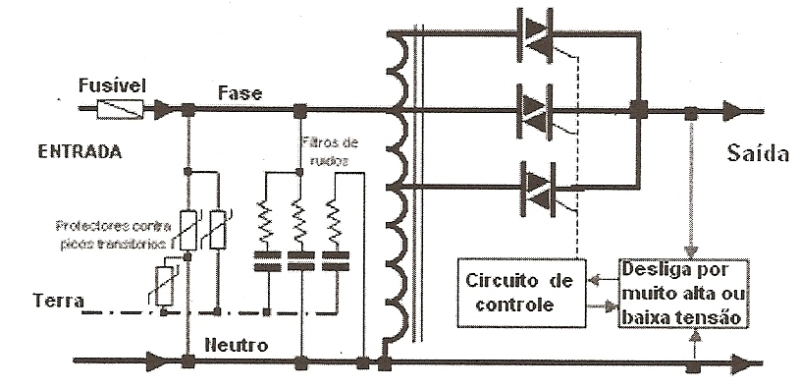
Estabilizador de Tensão

Slide 11
Filtro de Linha
É um dispositivo ou circuito responsável por filtrar interferências eletromagnéticas como ruídos, picos e transientes de tensão, além de ruídos na rede elétrica causados por outros equipamentos como, por exemplo:
Motores;
Reatores de lâmpadas;
Aparelhos eletrodomésticos;

Slide 12
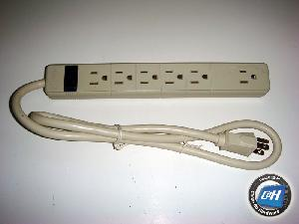
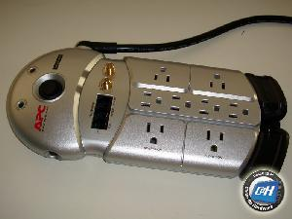
Filtro de Linha
Os filtros de linha, quando vendidos em separado, são montados junto a um conjunto (régua) com um bornes de tomadas de três pinos.
Eles pode tambem virem embarcados em outros equipamentos, como, por exemplo, estabilizadores e No-Breaks.

Slide 13
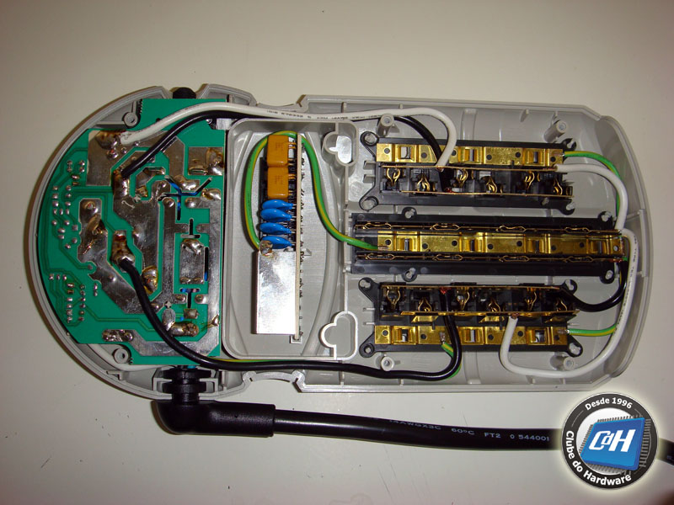
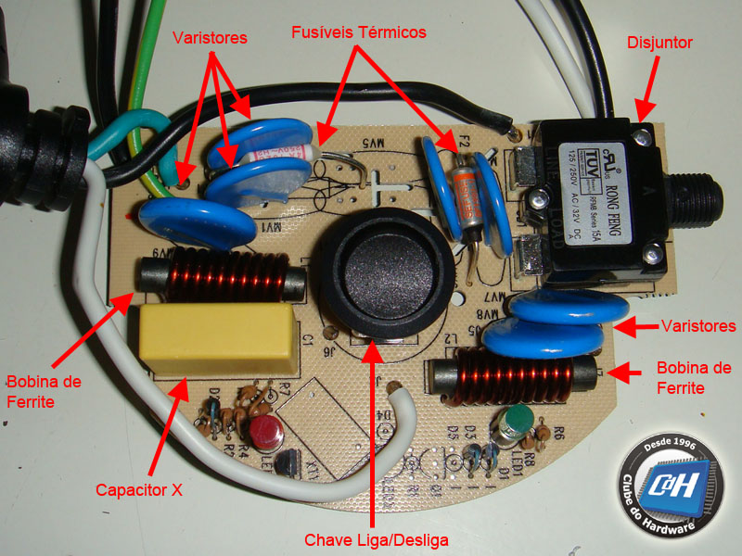
Circuito eletrônico de um Filtro de Linha

Slide 14
Baterias
Uma pilha ou bateria é um dispositivo que transforma energia química em energia eléctrica.
A pilha tem três partes, que são:
Os eletrodos - são os condutores de corrente da pilha;
O eletrólito - é a solução que age sobre os eletrodos;
O recipiente - guarda o eletrólito e suporta os eletrodos.

Slide 15
Capacidade das Baterias
A capacidade de uma bateria define a sua a capacidade energética é expressa em ampère-hora (1 A·h = 3600 coulombs).
Exemplo:
Se uma bateria debita um ampère (1 A) de corrente (fluxo) por uma hora, tem uma capacidade de 1 A·h. Se puder fornecer 1 A por 10 horas, sua capacidade é 10 A·h.

Slide 16
Tipos de Baterias
Existem diversos tipos de pilhas e baterias. Cada uma delas apresentam características de construção e operação diferentes. Cada tipo de bateria se adequa a tipos diferentes de aplicações.
Os tipos de baterias mais comuns são:
Baterias Alcalinas;
Baterias de Chumbo;
Lítio;
Níquel-cádmio (NiCd);
Níquel Hidreto Metálico (NiMH);
Zinco Ar;
Baterias de Gel.

Slide 17
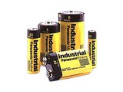
Tipos de Baterias - Alcalinas
São as usadas normalmente em lanternas, rádios, etc...
Vantagens: custo baixo, fáceis de encontrar, durabilidade e potencia elevada para seu tamanho/peso.
Desvantagens: a grande maioria dos modelos comercializados não pode ser recarregada e geralmente é necessária a utilização de suportes para utilização nos diversos dispositivos.

Slide 18
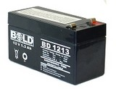
Tipos de Baterias - Chumbo
As Baterias chumbo-ácido foram inventadas no Séc. XIX, tem como componentes básicos o chumbo ou óxido de chumbo e o ácido sulfúrico.
Vantagens: custo relativamente baixo, resistência a grandes variações de temperatura e grande durabilidade.
Desvantagens: pesada, demora bastante tempo a ser carregada, descarrega-se rapidamente, sofre uma diminuição (pequena, mas constante) de voltagem durante sua utilização e não pode ser recarregada totalmente com tanta frequência como os outros tipos.

Slide 19
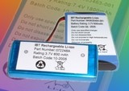
Tipos de Baterias - Lítio
As baterias de Lítio se popularizaram com o aparecimento de micro circuitos eletrônicos utilizados em relógios, jogos, etc...
Vantagens: descarrega-se muito lentamente quando armazenada carregada, possui baixo tempo de recarga baixo. Entre todos os outros tipos, são as mais leves. Oferecem cerca do dobro da capacidade de uma bateria do tipo NiMH com o mesmo tamanho.
Desvantagens: custo elevado quando comparado a outros tipos de baterias para a mesma aplicação.

Slide 20
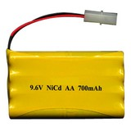
Tipos de Baterias – Níquel-cádmio (NiCd)
A bateria de níquel-cádmio (NiCd) foi inventada no Séc.XX.
Vantagens: apresenta um potencial energético maior do que o da de chumbo-ácido e não sofre queda de voltagem durante a utilização.
Desvantagens: custo mais alto do que o da de chumbo-ácido, é muito tóxica para o meio ambiente (devido ao cádmio); Este tipo de bateria sofre mais com extremos de temperatura, descarregando-se muito rapidamente em temperaturas muito baixas e não se carregando totalmente em temperaturas muito elevadas.

Slide 21
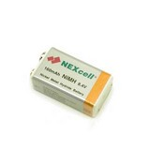
Tipos de Baterias - Níquel Hidreto Metálico (NiMH)
Vantagens: resiste a um número maior de cargas/descargas na sua vida útil do que as de NiCad, possuindo um potencial energético ligeiramente superior (20% em média); tempo de recarga inferior e maior resistência a variações de temperatura. Tem praticamente o mesmo peso que as de NiCd. Ambientalmente é mais amigável do que a de NiCD.
Desvantagem: custo superior ao das de níquel-cádmio.

Slide 22
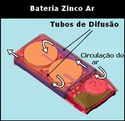
Tipos de Baterias – Zinco Ar
As pilhas de zinco-ar são a mais recente tecnologia desenvolvida para o armazenamento de energia.
Princípio de funcionamento: extrai o oxigénio existente no ar para reagir com o zinco e produzir electricidade.
Existem dois tipos de baterias zinco-ar: as que podem ser recarregadas e as descartáveis. Baterias deste tipo recarregáveis (onde células de zinco são substituídas) são utilizadas em aplicações como veículos eléctricos movidos a bateria.
Vantagem - durabilidade (tempo de descarga), muito maior do que a dos outros tipos até hoje existentes.

Slide 23
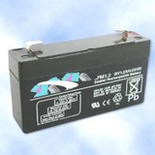
Tipos de Baterias - Gel
As baterias de gel substituem as baterias de chumbo permitindo uma vida útil mais prolongada.
Basicamente não têm evaporação electrolítica e suas consequências, como acontece com as baterias ácidas. Existem baterias de reduzidas dimensões especialmente concebidas para aplicações RFID.
Vantagens - Não têm evaporação electrolítica, maior resistência a temperatura elevadas, choque e vibração.
Desvantagens - Preço mais elevado do que as baterias de chumbo.

Slide 24
Grupos Motores-Geradores (GMG)
São equipamentos que têm a finalidade de suprir a falta de energia elétrica por parte da concessionária ou mesmo servir de fonte alternativa. Sua energia elétrica é gerada a partir do consumo de algum tipo de combustível (óleo diesel, biodiesel, gasolina, etc)
São compostos por:
Motor a combustão;
Alternador (gerador CA);
Componentes de supervisão e controle.

Slide 25
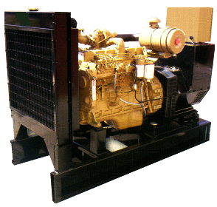
Grupo Motor Gerador (GMG)

Slide 26
Grupos Motores-Geradores (GMG)
São utilizados em locais que necessitam de alimentação autônomas,como:
Locais distantes da rede de alimentação da concessionária;
Instalações provisórias;
Fonte de emergência de elevadores;
Sistemas de comunicação;
Plantas industriais;
Hospitais;
Substituição à concessionária em regime de operação contínuo (Prime).

Slide 27
Modos operação dos grupos Motores-Geradores
Modo Contínuo;
Modo Standy-by;
Modo contínuo com possibilidade de chaveamento para a rede da concessionária;
Modo de co-geração(em conjunto com a rede da concessionária);
Operação em conjunto com uma UPS.

Slide 28
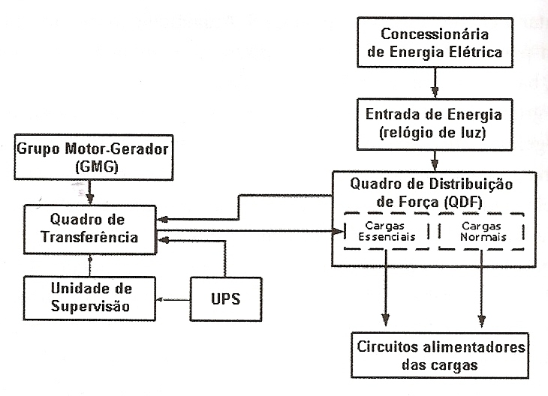
Utilização de GMG em conjunto com a UPS

Slide 29
Especificação do GMG
Potência nominal (kVA);
Tipo de Refrigeração;
Tensão nominal;
Rotação;
Fator de Potência;
Número de fases;
Frequência de operação;
Forma construtiva;
Tipo de aplicação;
Características da Carga;
Tipo de acoplamento.

Slide 30
Outras características importantes para a especificação do GMG
Nível de ruído;
Tempo de partida;
Capacidade de partida e parada automática;
Telemetria;
Controle remoto;
Tipo e durabilidade do óleo lubrificante.

Slide 31
Sistema de Energia Ininterrupta (UPS)
São responsáveis por suprir a energia elétrica na falta da rede elétrica. Possuem também funções de:
Estabilização de tensão;
Filtragem de ruídos na rede elétrica.
Possuem aplicações em diversas áreas, como:
Indústria;
Comércio;
Militar;
Hospitalar;
Telecomunicação;
Residencial;
Informática.

Slide 32
Uso das UPS em equipamentos de TI
Fazem o tratamento dos sinais da rede tornando-os adequados ao uso por equipamentos de TI;
Possibilitam operações de fechamento de aplicativos e salvamento de dados;
Algumas versões permitem a comunicação com computadores e servidores de redes;

Slide 33
Comparativo entre os Estabilizadores de tensão e as UPS
Característica | Estabilizador de Tensão | UPS (No -Break)
REGULAÇÃO | Por Taps ou ferro ressonante | Contínua
TEMPO DE RESPOSTA | Elevado | Baixo
AUTONOMIA | Nenhuma | De Minutos a horas
FILTRO DE LINHA | incluído | Incluído
CUSTO | Baixo | Médio

Slide 34
Circuitos Básicos de uma UPS
Circuito Retificador – Responsável por transformar tensão AC em DC para permitir a carga das baterias.
Bateria – Fornece a energia para a carga através do circuito inversor;
Circuito Inversor – Responsável por transformar a tensão DC fornecida pelas baterias em tensão AC que alimentará a carga crítica.
Circuito de Controle – Monitora e controla as tensões de entrada e saída e realiza a comutação entre a alimentação da rede da concessionária e a bateria.
Estabilizador de Tensão – Circuito que mantém as tensões de saída dentro dos valores permitidos para o perfeito funcionamento da carga crítica.
Sistema By-Pass – Sistema alternativo para ser utilizado em caso de defeito ou manutenção da UPS.

Slide 35
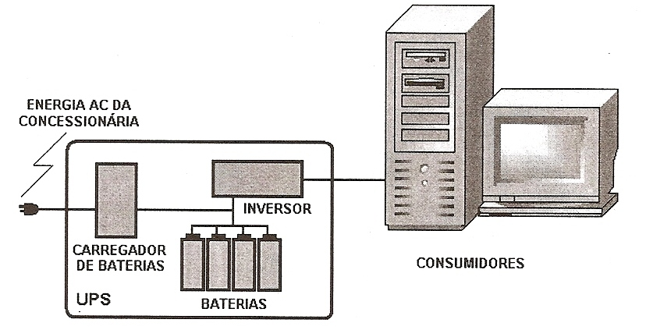
Esquema de uma UPS Básica alimentando equipamentos consumidores

Slide 36
Topologia de uma UPS
UPS Off-Line ou comutado – Só entra em operação quando a rede da concessionária sai de operação. Nesse modo de operação, ocorre interrupção de fornecimento por um curto período de tempo.
UPS On-line ou continuo – Alimenta a carga continuamente fazendo com que a energia não seja interrompida no momento da falta de energia da rede da concessionária.

Slide 37
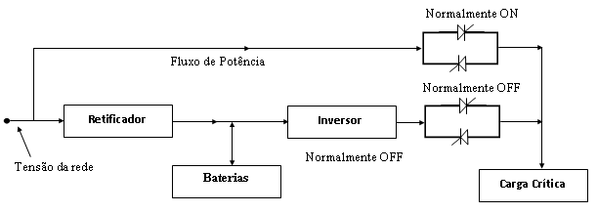
Esquema de uma UPS Off-Line

Slide 38
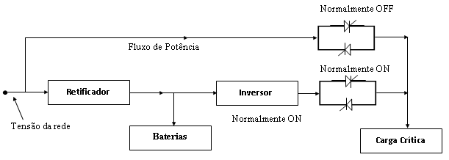
Esquema de uma UPS On-Line

Slide 39
Considerações Técnicas para aquisição de uma UPS
Potência máxima fornecida;
Autonomia;
Tolerância das tensões de entrada e saída;
Tensão de entrada;
Número de tomadas de saída;
Estabilizador e filtro de linha embutido;
Rendimento;
Tempo de resposta;
Assistência técnica;
Microprocessamento.

Slide 40
Sistemas de Alarmes das UPS
Alarmes principais:
Falha de saída;
Falha do carregador;
Bateria Baixa;
Alarmes Secundários:
Sistema By-Pass não disponível;
Transferência de inversor;

